Slide 1




Slide 2

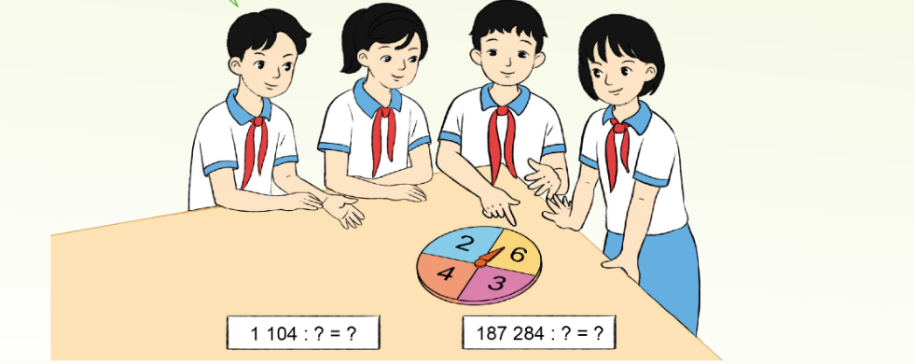







Trò chơi “Ai nhanh, ai đúng”
• Viết số nhận được vào ô trống :

Slide 3

5
2
4
3
Quay

Slide 4

Tuần 13 - Bài 38
Tiết 62: CHIA CHO SỐ CÓ MỘT CHỮ SỐ

Slide 5
Toán
Tiết 62: CHIA CHO SỐ CÓ MỘT CHỮ SỐ
1. Em hãy đọc và nói cho bạn nghe cách đặt tính.
2. Khi thực hiện phép tính chia ta thực hiện theo thứ tự như thế nào?
3. Em hãy nói cho bạn nghe cách tính 187 284 : 6 = ?

Slide 6
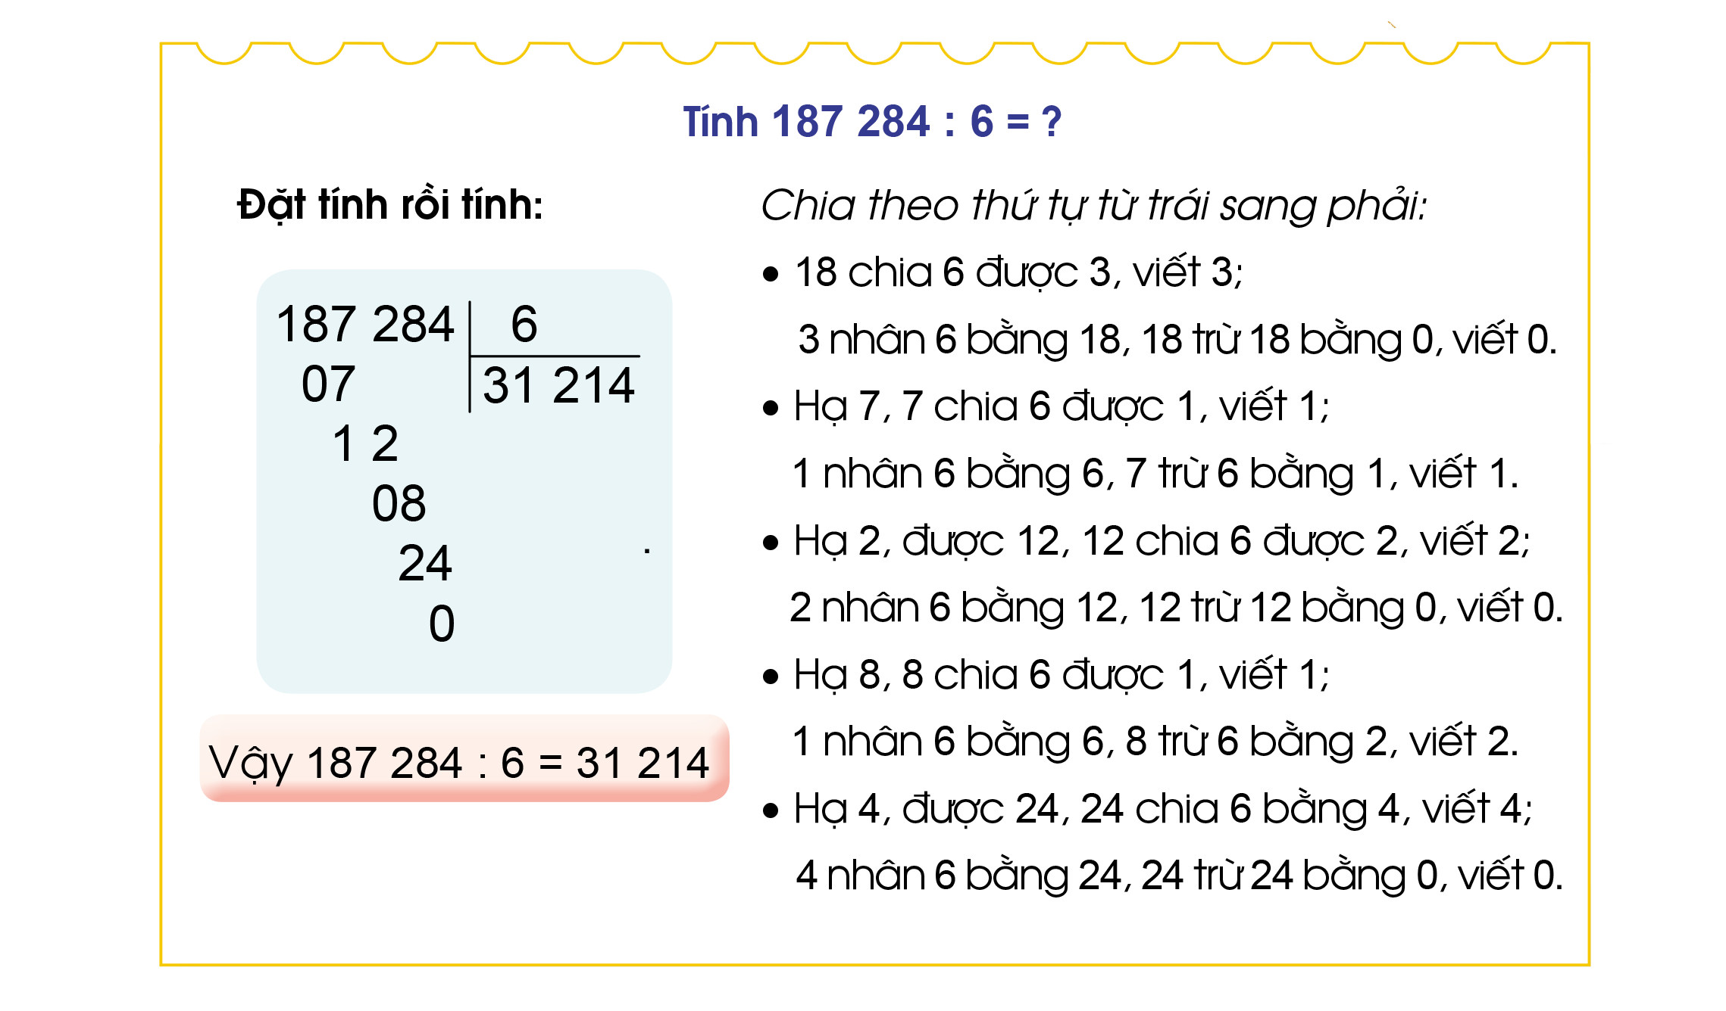

Slide 7

LUYỆN TẬP – THỰC HÀNH

Slide 8
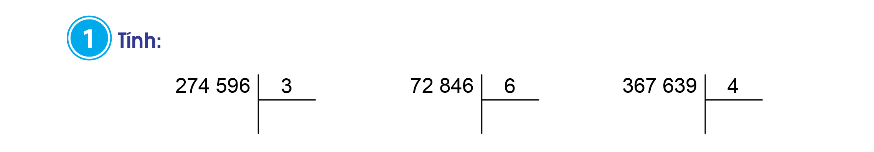
Toán
Tiết 62: CHIA CHO SỐ CÓ MỘT CHỮ SỐ

Slide 9
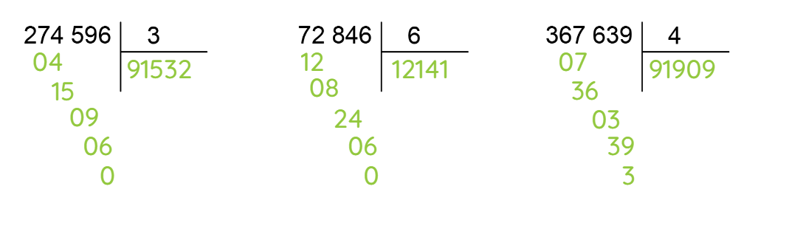
Toán
Tiết 62: CHIA CHO SỐ CÓ MỘT CHỮ SỐ
Bài 1: Tính

Slide 10

Toán
Tiết 62: CHIA CHO SỐ CÓ MỘT CHỮ SỐ

Slide 11

THẢO LUẬN NHÓM VÀ BÁO CÁO KẾT QUẢ

Slide 12
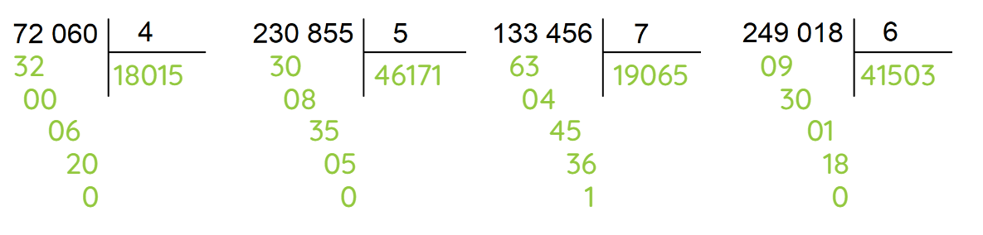
Toán
Tiết 62: CHIA CHO SỐ CÓ MỘT CHỮ SỐ
Bài 2: Đặt tính rồi tính

Slide 13

Em hãy chia sẻ những điều học được qua bài này.

Slide 14
Chúc các em học tốt!

